Slide 1
Lab 05 TCP
202210829 김진석

Slide 2
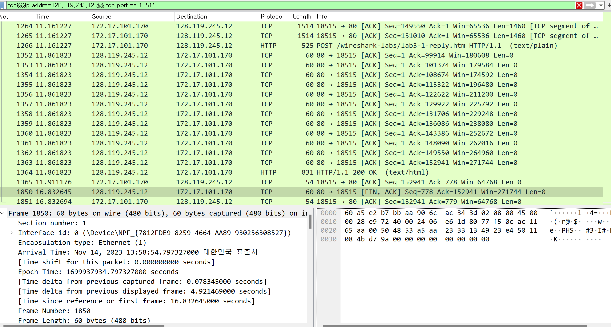
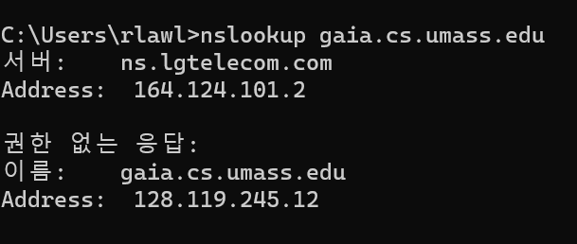
Questions (part 1 / 5)
Port : 18515
Gaia.cs.umass.edu : 128.119.245.12

Slide 3
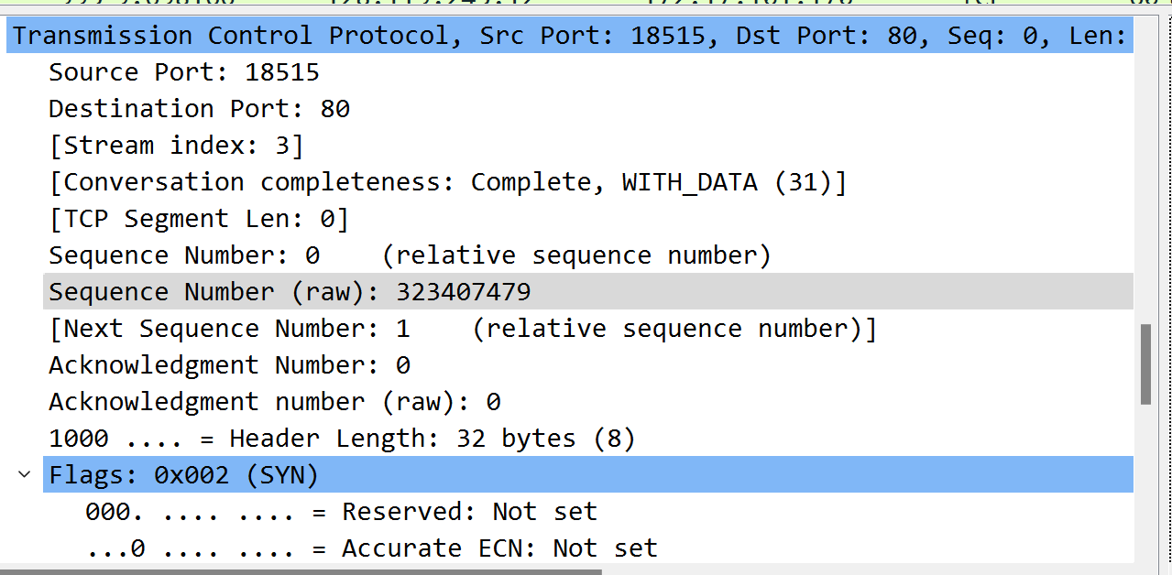
Questions (part 2 / 5)
Sequence Number : 0
Sequence Number (raw) : 323407479
Questions (part 1 / 5)

Slide 4
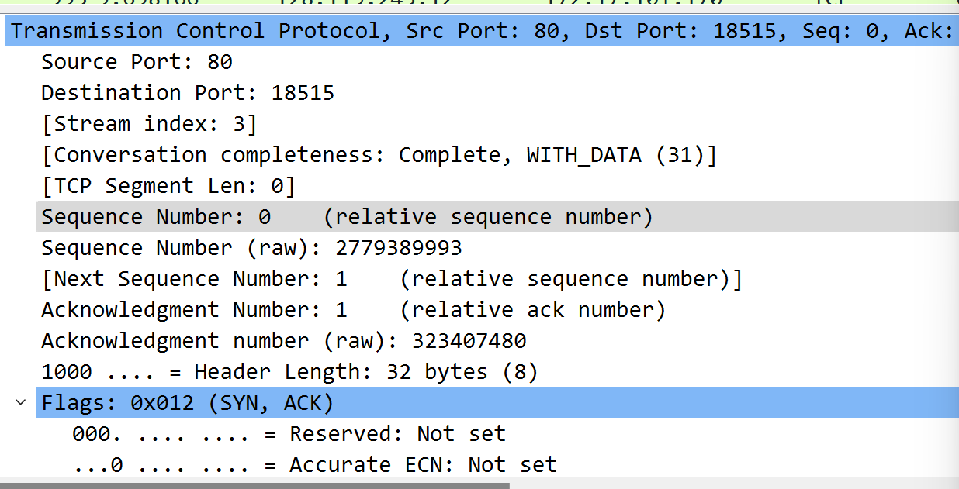
Questions (part 2 / 5)
Sequence Number : 0
Sequence Number (raw) : 2779389993
Acknowledgment Number: 1
Acknowledgment number (raw) : 323407480

Slide 5
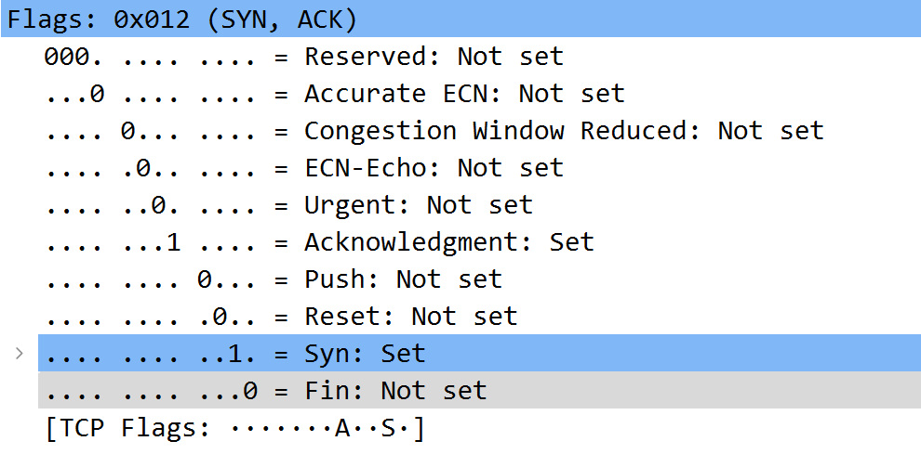
Questions (part 2 / 5)
Flags의 내용을 보면 synack 세그먼트로 식별할 수 있다.

Slide 6
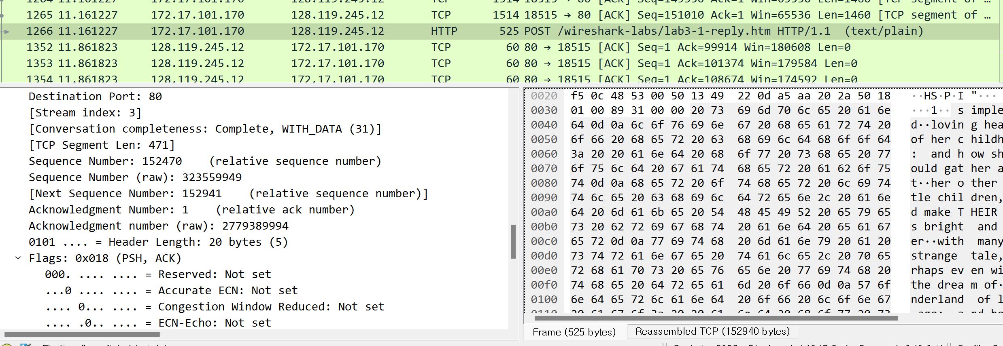
Questions (part 2 / 5)

Slide 7
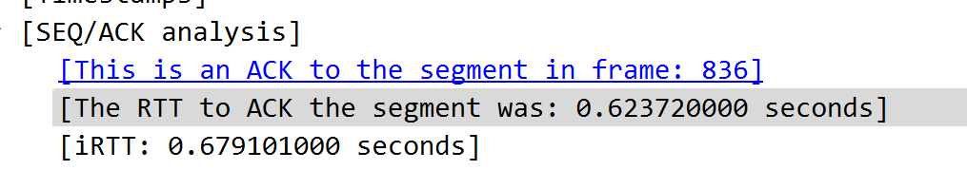
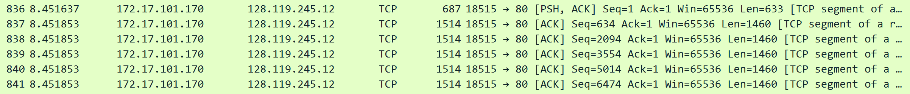
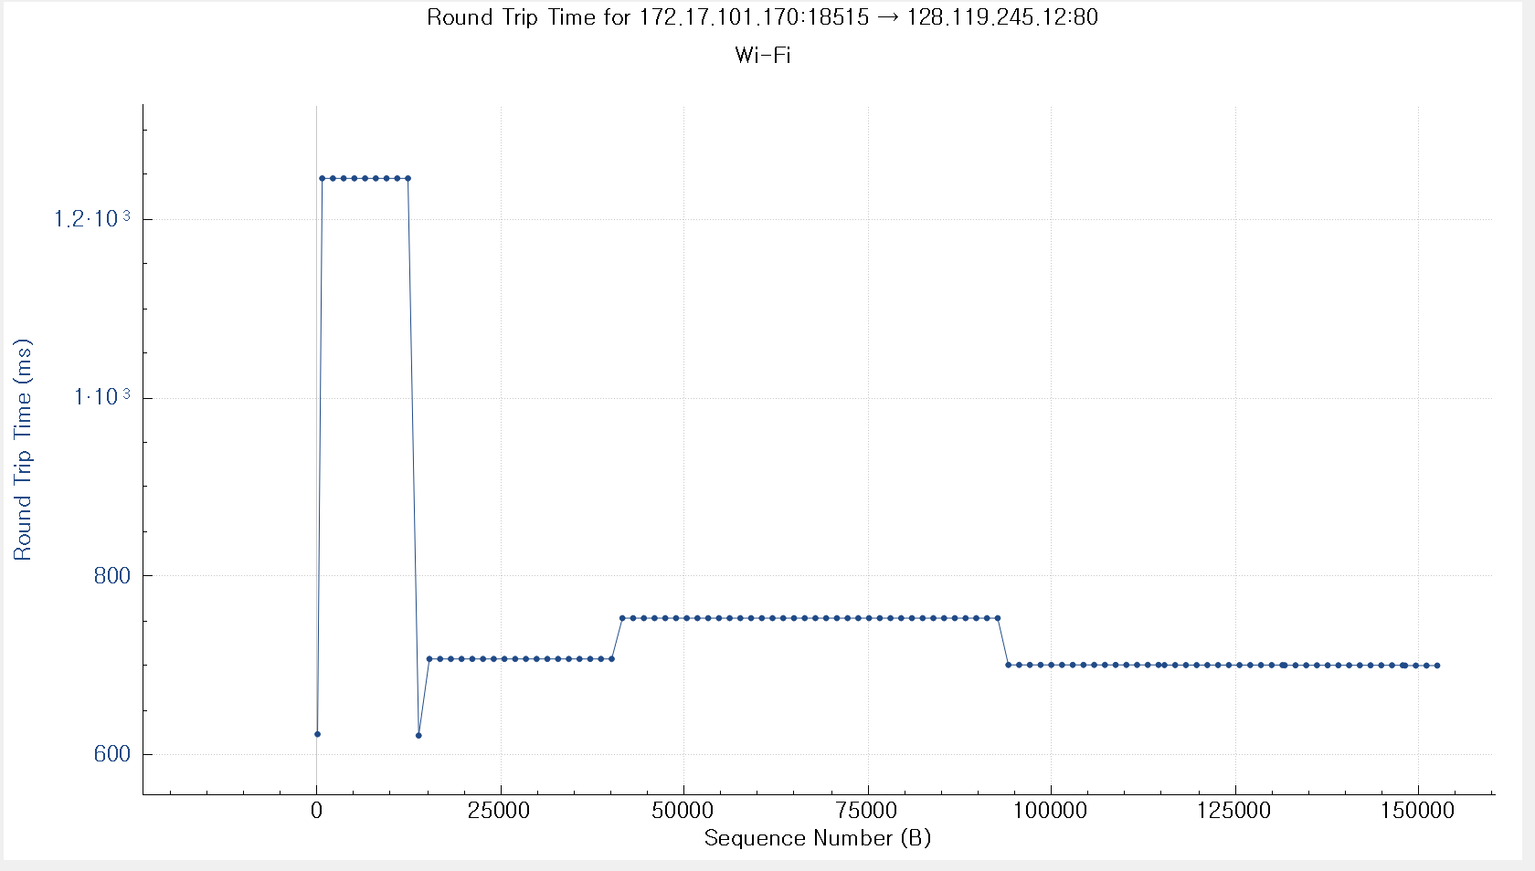
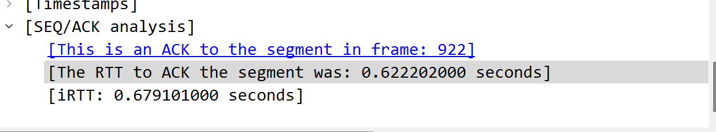
Questions (part 3 / 5)
Segment sent time
Sequence Number : 1, 634, 2094, 3554, 5014, 6474

Slide 8
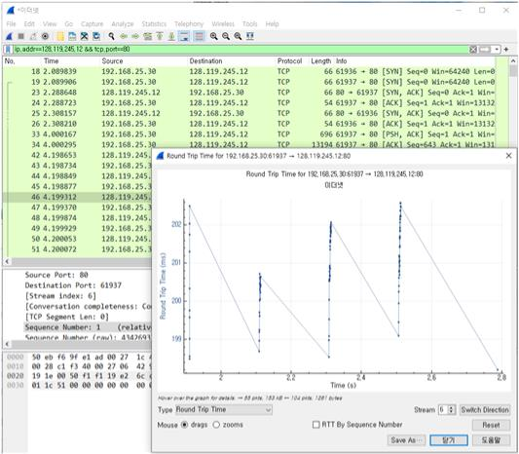
Questions (part 3 / 5)
집 desktop에서 한 결과
 | Sent time | Ack time | RTT
Segment 1 | 4.000167 | 4.198653 | 0.198486
Segment 2 | 4.000295 | 4.198653 | 0.198358
Segment 3 | 4.198734 | 4.202795 | 0.004061
Segment 4 | 4.198877 | 4.397418 | 0.202636
Segment 5 | 4.199874 | 4.398072 | 0.198198
Segment 6 | 4.199929 | 4.399541 | 0.199612

Slide 9
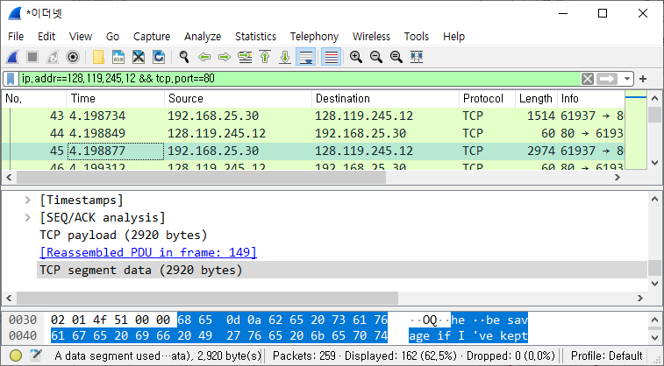
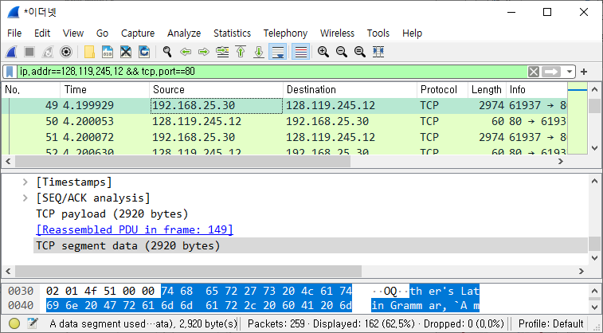

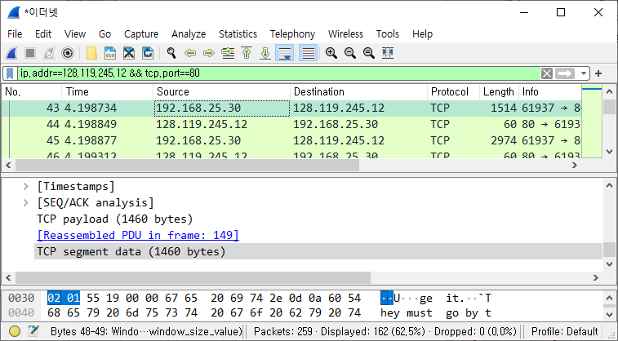
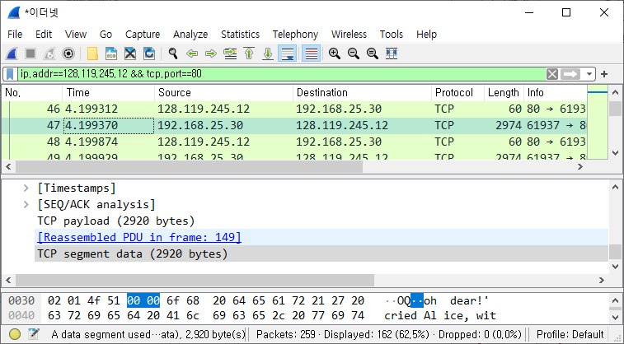
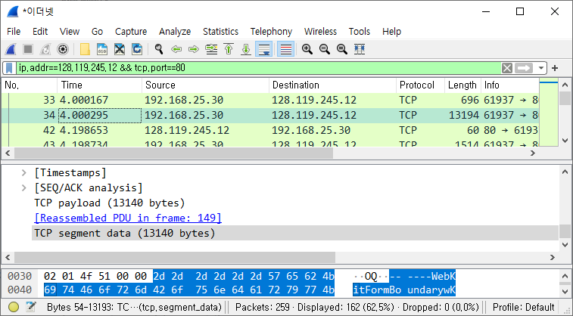
Questions (part 4 / 5)
1~6번째 TCP 시그먼트들의 길이
1번째 : 642 바이트
2번째 : 13140 바이트
3번째 : 1450 바이트
4번째 : 2920 바이트
5번째 : 2920 바이트
6번째 : 2920 바이트

Slide 10
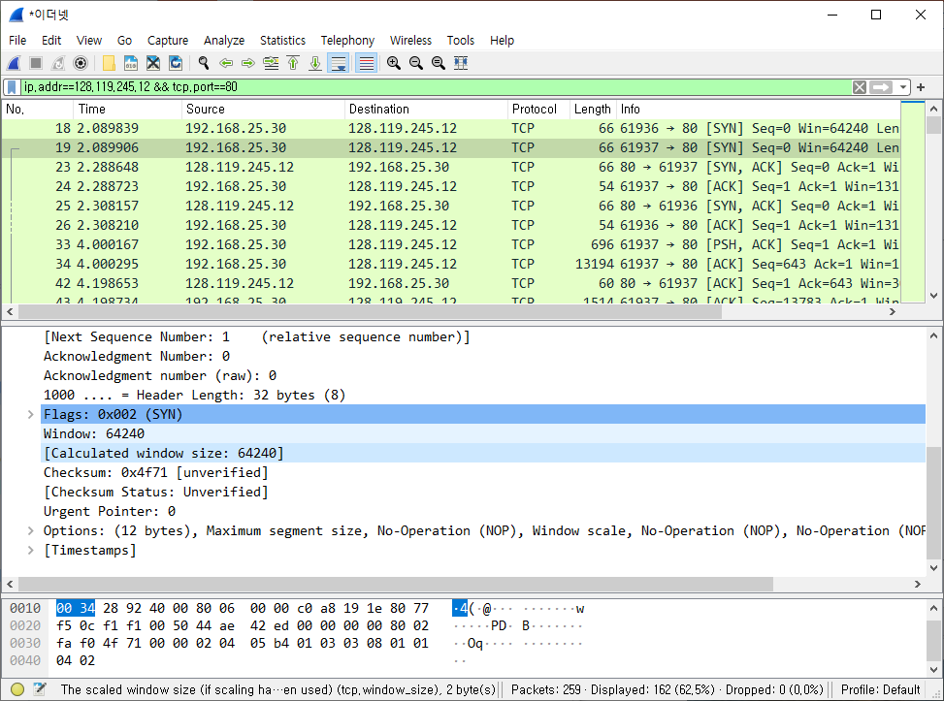
Questions (part 4 / 5)
Minimum amount of available buffer space advertised at the received for the entire trace : 64240 바이트
윈도우가 충분히 크기에 sender는 throttle 없이 작동함

Slide 11
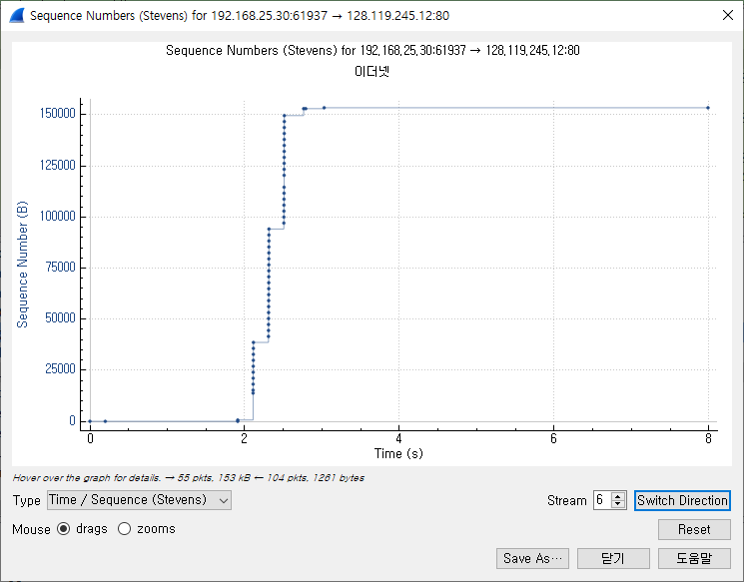
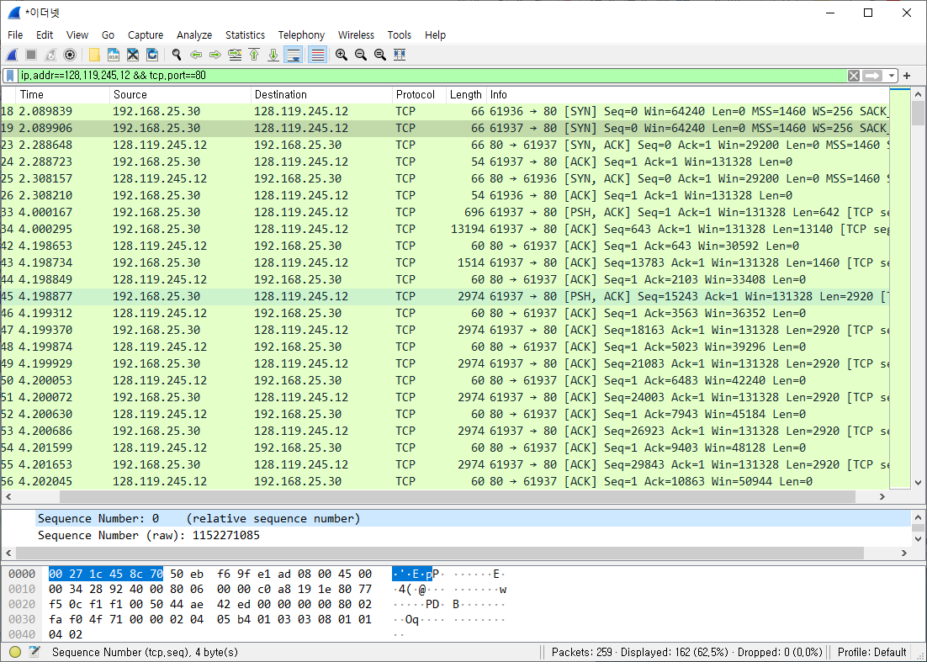
Questions (part 4 / 5)
3. Retransmitted 된 시그먼트는 없는 것으로 보임 (그래프 계속 증가),
또한, 패킷 전송에 실패하여 재요청을 하는 ack가 전송되지 않았음
4. 초반 receiver가 ack를 보낼 때
643, 13140, 1450, 2920 등 불규칙한 바이트를 ack 하지만 이후로
2920 바이트 씩 꾸준히 ack 하고 있는 것을 알 수 있다

Slide 12
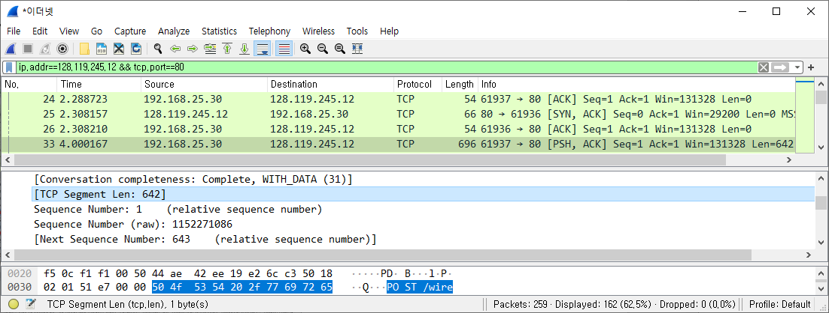
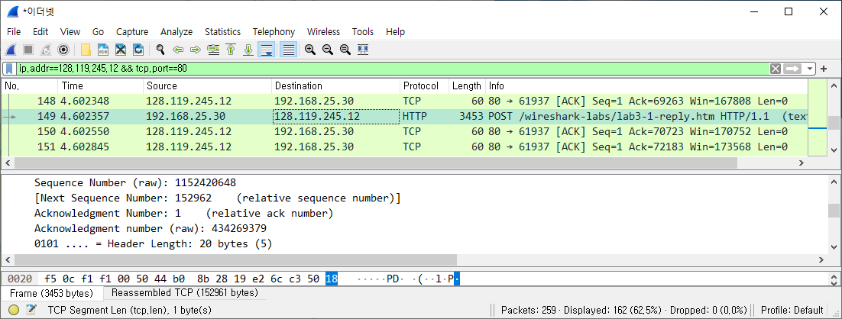
Questions (part 4 / 5)
첫번째 post가 포함된 시그먼트의 시간 4.000167s
마지막 post가 포함된 시그먼트의 시간 4.602357s
소요시간 : 4.602357s – 4.000167s = 0.60219s
Alice.txt의 크기 : 152,136 바이트
Throughput의 크기 = 152136 / 0.60219 = 252,637.871 b/s = 252.638 kb/s

Slide 13
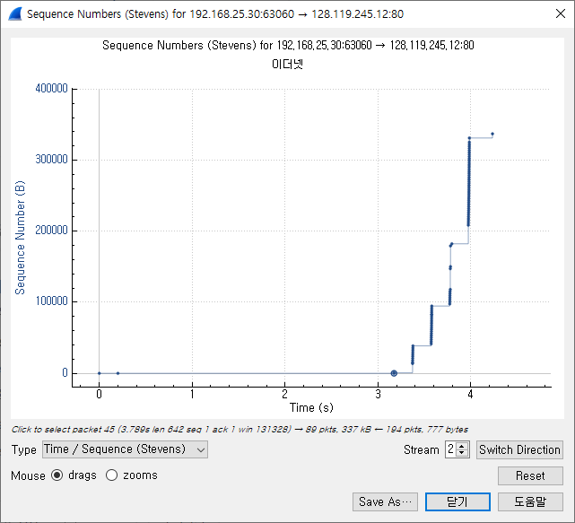
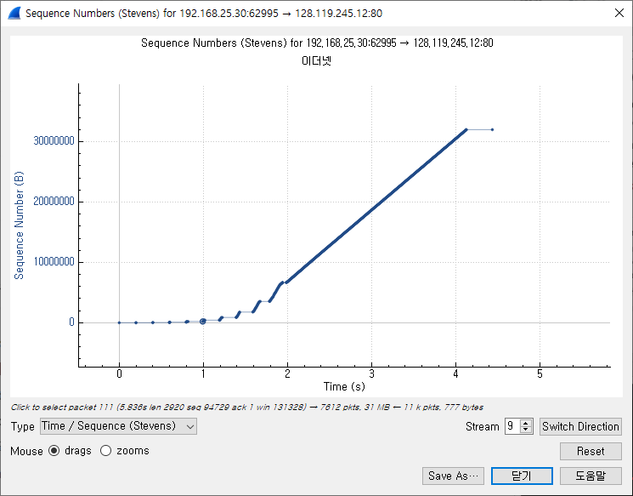
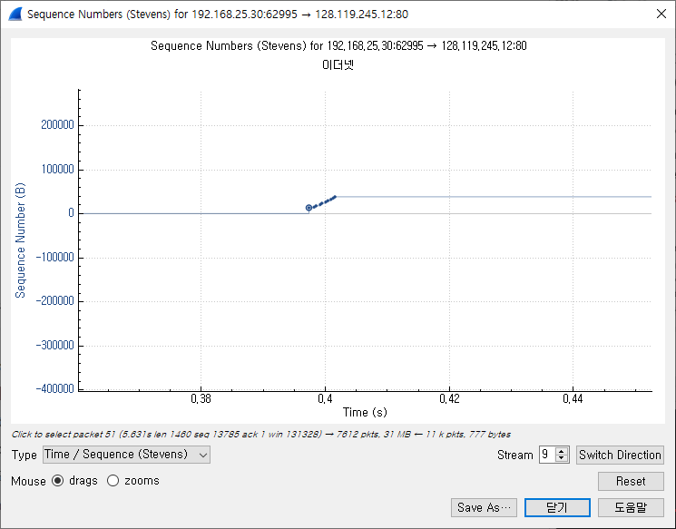
Questions (part 5 / 5)
<키다리 아저씨.txt / 76,620 바이트>
<BTS - 전하지 못한 진심(feat.Steve Aoki).mp4 / 31,984,808 바이트>
TCP slowstart : 약 3.3초~4초 사이 점점 흐름이 지수승으로 변하는 것으로 보임. 전송량이 적어 이산적인 증가 흐름을 보임
전송량이 많이 선형적인 증가가 관찰 됨

Slide 14
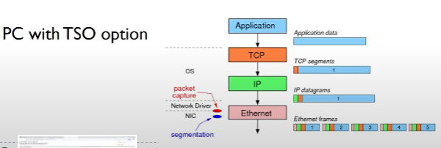
DISCUSSION
Question(3/5) 까지는 학교 wifi로 진행하다 나머지 과제를 집에 있는 desktop으로 진행했는데 wireshark의 기록이
바뀌는 사실을 까먹어 다시 Question(3/5) 부터 다시 진행하였다. wifi 보다 desktop으로 진행했을때 결과가 더 깔끔하게 나온거 같아 기분이 좋았다.
또, 왜 두번째 HTTP post를 포함한 세그먼트는 상대적으로 많은 바이트를 갖고 있었던 걸까?
그 답은 TCP 세그먼테이션 오프로드 기능 (TSO)를 사용하였기 때문이다.
TSO 옵션을 사용하여 밖으로 패킷을 보낼 때 데이터를 재-세그먼트 하여 작게 보내게 될 것인데, Wireshark 에서 관측된 값은 아직 재-세그먼트를 하기 전 과정이기에 MTU를 넘어서 큰 바이트로 보인 것이다.

